Slide 1










SIP관리 및 PBX 연동
SIP그룹 : REALM & POLICY
SIP그룹 내선 : SIP 그룹별 내선번호 생성
SIP그룹대리점 : 할당된 대리점만 SIP그룹 사용 가능
SP_DBWRITE_VOICE : 통화데이터
CDR
SIP그룹
T_SIP_GROUP
SIP그룹내선정보
T_SIP_EXTENSION
SIP그룹대리점
T_SIP_GROUP_AGENT
SP_ARQ_VOICE : 통화가능시간
GET DURATION
REALM/POLICY
T_PBX_GROUP
SP_PBX_IVR : 착신전환/잔액확인
콜 센터사용자
T_CALLCENTER_USER
Oracle
DB
IVR
REALM : UPDATE
POLICY GRUOP:
ADD/UPDATE/DELETE
SP_PBX_USER : USER 정보 변경
-> 빌링정보에 역으로 데이터 업데이트 처리
에러 리턴 시 ROLLBACK
Web모듈
SOCKET통신
관리항목
T_TERMINAL_SUBTOT
USER 정보 :
ADD/UPDATE/DELETE
포트별부가서비스
T_TERMIANL_VAS
포트
T_TERMINAL_E164
PBX
ADMIN
WEB
My-SQL
DB
Web모듈
REGISTER : /GetRegisterInfo.action
USER 정보: /GetUser.action
REALM/POLICY : /GetPolicy.action
Notes:
PBX ADMIN WEB : http://192.168.0.210:8000/ admin/admin

Slide 2





시스템관리
암호화 : 주민번호/법인번호/계좌번호/카드번호/비밀번호
시스템사용자
T_USER
F_CRYPTO: 암호화(I)/복호화(O) 처리
EX) F_CRYPTO(‘I’, 대상 컬럼 OR 값)
F_CRYPTIT_KEY : 암호화 키
고객사별 수정 적용 필요
기초코드
T_BASIC_CODE
권한지정
시스템 : 통합빌링 구동 필수 코드
고정 : 통합빌링 구동 고정 코드
(고객사별 수정 불가)
기타1~기타10 : 매칭 기타 정보 관리
시스템메뉴정보
T_ROLE_MAIN
통합빌링시스템
CS버전
시스템권한별메뉴
T_ROLE_MAIN_LEVEL
관리항목연동정보
T_TERMINAL_COLMATCH
프로그램
T_ROLE_OBJECT
PBX 장비와의 연동 매칭 정보
권한별프로그램
T_ROLE_CONNECT
권한별 화면 내 버튼 및 컬럼 정보
VISIBLE FALSE/PROTECT 기능
오브젝트권한제어
T_OBJ_PROTECT

Slide 3
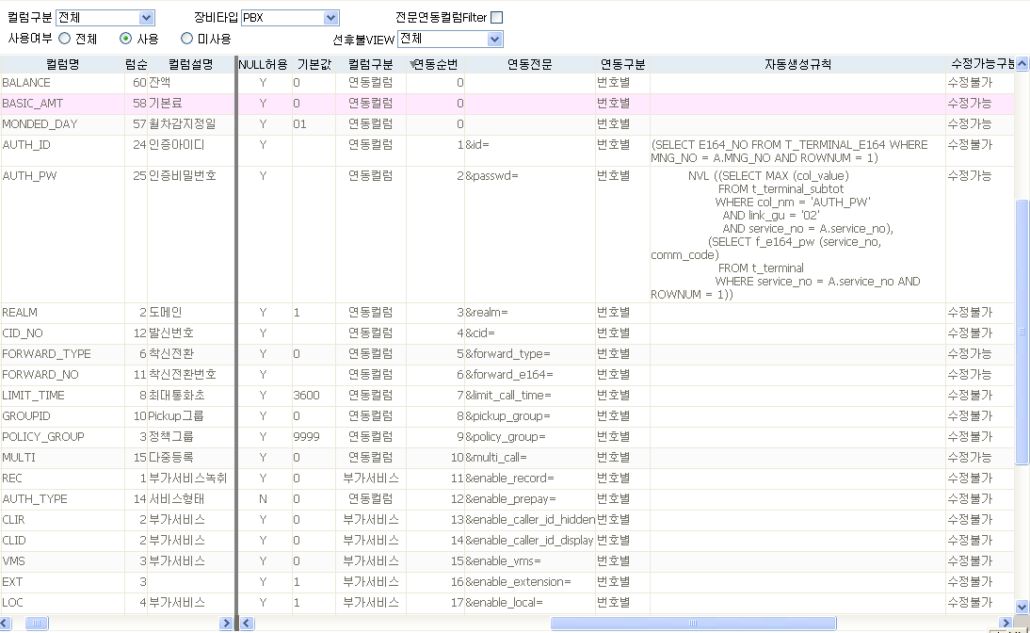
관리항목연동정보(T_TERMINAL_COLMATCH)
②
①
③
① 연동전문 순번대로 조합하여 Web모듈 전송
② 컬럼명/컬럼설명/기본값 : 서비스개통 화면의 관리항목에 셋팅
③ 최초 입력 시점 자동생성규칙대로 생성

Slide 4





기초관리
고객사그룹
T_SITE_CD
번호자원
T_E164_INFO
장비모델
T_EQUIP_MODEL
상담코드
T_COUNSEL_CODE
CID변경제한번호
T_CID_NOTCHG
장비입출고
T_EQUIP_INOUT
장비마스터
T_EQUIP_MASTER
금액항목관리
T_AMT_CD
기준데이터매칭테이블
T_CODECOL_MASTER
할인항목관리
T_DISC_CD
Primary Key 컬럼이 1개인 기준 데이터 관련 테이블 매칭
관리항목이 추가되어야 할 경우 해당 테이블 사용
ROW 로 컬럼관리 후 데이터 관리
아규먼트로 오픈되는 공통팝업 생성 후 필요한 화면에서 호출
기준데이터코드자료
T_CODECOL_DATA
상품별항목관리
T_COMM_AMTGU
상품관리
T_COMMODITY
상품별부가서비스
T_COMMODITY_VAS
대리점
T_AGENT
대리점별 상품
T_COMMODITY_AGENT
부가서비스
T_VAS

Slide 5
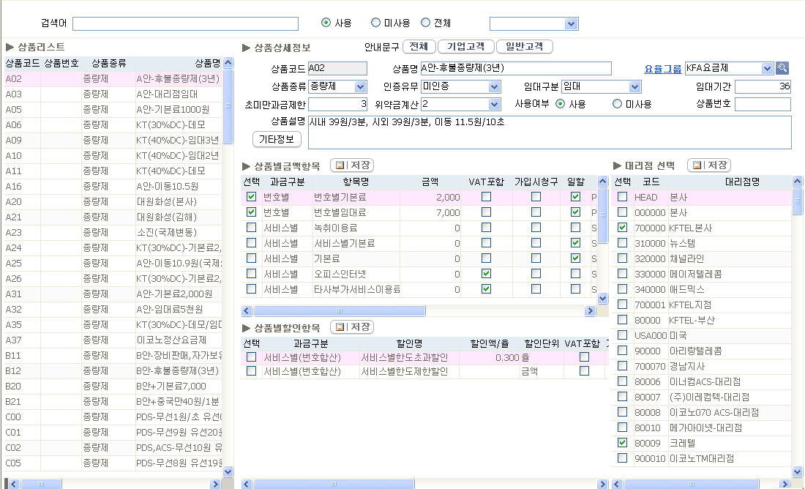
상품관리
①
②
③
① 상품기본 정보 입력
② 금액항목/할인항목 테이블 내 상품관리 기재 건에 대해 보여짐, 저장 시 상품별항목관리 테이블에 insert
③ 대리점별 상품 테이블에 insert

Slide 6







고객가입 -> 청구
요율클래스
R_RATE_ANALY
부가서비스
T_VAS
상품별부가서비스
T_COMMODITY_VAS
금액항목관리
T_AMT_CD
할인항목관리
T_DISC_CD
상품관리
T_COMMODITY
고객
T_CUSTOM
번호자원
T_E164_INFO
상품별항목관리
T_COMM_AMTGU
관리항목연동정보
T_TERMINAL_COLMATCH
서비스
T_TERMINAL
포트
T_TERMINAL_E164
포트별부가서비스
T_TERMIANL_VAS
장비마스터
T_EQUIP_MASTER
통화요약자료
T_DAY_SUM
관리항목
T_TERMINAL_SUBTOT
서비스별금액
T_TERMINAL_AMTGU
청구
통화료 집계 후 변동항목 생성
청구서
T_INVOICE
고정항목
T_TERMINAL_FIXAMT
변동항목
T_TERMINAL_CHGAMT
청구항목
T_INVOICE_AMT
청구할인
T_INVOICE_DISC
상품변경
일시정지
해지

Slide 7



요율
PREFIX정보
R_PREFIX_DB
PREFIX변경
R_PREFIX_CHANGE
공휴일
R_HOLIDAY_INFO
할인시간
R_DC_TIME
할인시간코드
R_DC_TIME_CODE
요율그룹
R_RATE_CLASS
기본요율
R_NORMAL_RATE
요율코드
T_RATE_CODE
요율클래스
R_RATE_ANALY
국제대역요율
R_IDD_BAND_RATE
국제대역
R_IDD_BAND
국카코드
R_IDD
국제요율
R_IDD_CODE_RATE
고객요율기본
T_CUST_RATE_LOC
고객요율
T_CUST_RATE_CODE
시외대역
R_DDD_BAND
지역코드
R_DDD
국내요율
R_DDD_CODE_RATE
고객요율국제
T_CUST_RATE_IDD
국내대역요율
R_DDD_BAND_RATE

Slide 8
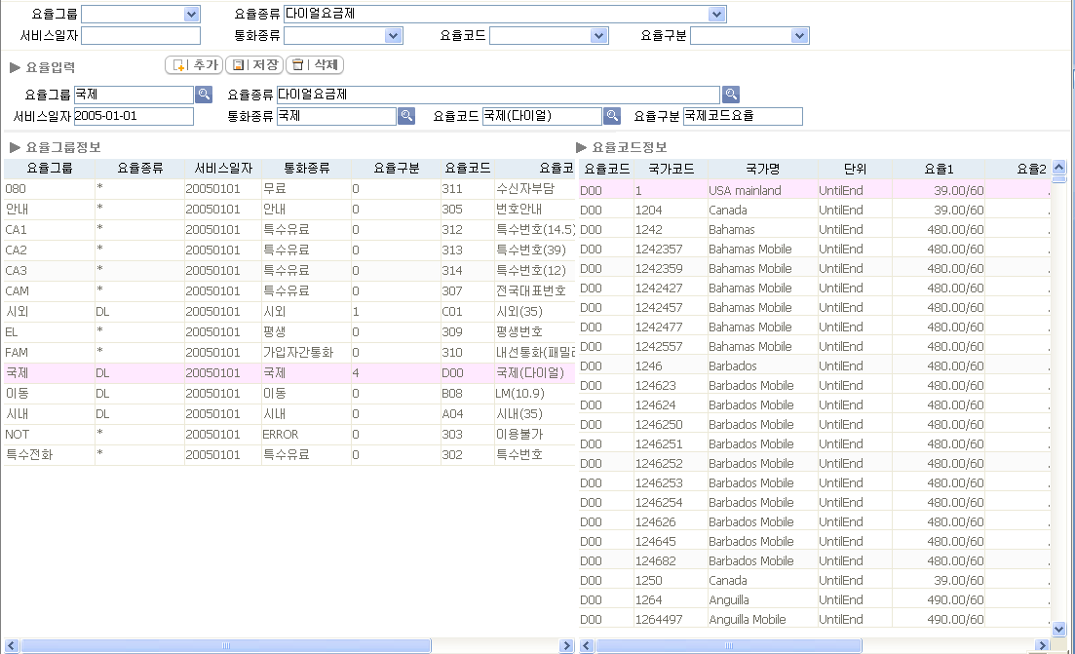
요율등록
①
②
① 요율클래스 : 요율종류에 해당하는 요율그룹 + 요율종류가 * 인 요율그룹
② 통화종류에 따른 요율코드

Slide 9



일시정지/해지
일시정지(해지접수)/헤제: UPDATE
PERMISSION_TYPE = 0 or 1
해지처리: DELETE
Web모듈
관리항목
T_TERMINAL_SUBTOT
일시정지
해지
포트별부가서비스
T_TERMIANL_VAS
포트
T_TERMINAL_E164
My-SQL
DB
SP_SERVICE_AMT_WORK :
고정/변동 금액 생성 프로시저
정지해지히스토리
T_STOP_HISTORY
고정항목
T_TERMINAL_FIXAMT
변동항목
T_TERMINAL_CHGAMT

Slide 10


서비스개통
①신규 서비스 선택
기초코드 A01 사용여부 Y 인 데이터
PBX 는 장비 연동 관련한 고객별 RELAM/POLICY 설정을 위한 팝업 오픈
②서비스정보 기재
상품코드 선택 시 상품에 할당된 요금/할인항목/선후불 옵션 셋팅
장비일련번호 선택 시 모델코드/MAC/포트수 셋팅 및 E164 ROW 생성
청구지코드/설치지역 필수항목 선택
잔액 선불의 경우 차감방식 선택(번호별/서비스별 차감)
③요금/할인항목 수정
상품에 기본적으로 할당된 요금 및 할인항목에 대해 고객별로 수정 반영
④ E164 정보 기재
번호자원 선택 및 REALM/POLICY 그룹 선택
해당 그룹 내 할당된 내선 선택 및 CID 기재
⑤ E164/서비스 관리항목 확인
서비스 종류별로 관리되어 지는 항목에 대해 기재 및 확인
DEFAULT 가 지정된 건은 최초 저장 시 자동 셋팅
⑥저장
상품에 할당된 부가서비스 정보 가개통/개통 시점에 따라 할당 처리
개통 상태 저장 시 해당 요금/할인 항목에 대한 고정금액/변동금액 생성
PBX SYNC 처리 후 리턴 값 업데이트(RESULT/SYNC_SEQ)

Slide 11
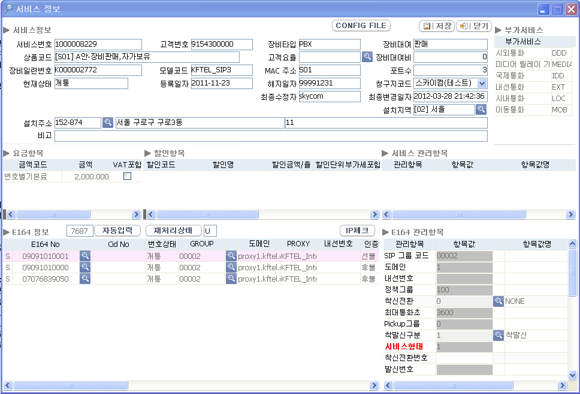
서비스관리
①
⑤
②
④
③
① 서비스정보 : 상품코드/장비일련번호/청구지코드/설치지역 등 선택
② 상품코드에 따른 요금 및 할인항목 확인 및 수정
③ E164 번호자원에 대한 정보 확인 및 수정
④ 서비스/E164별 관리항목에 대한 확인 및 수정
⑤ 가개통/개통 저장 시 해당 상품코드에 할당된 부가서비스 자동 생성 후 조회

Slide 12


과금(CHARGEPROC)
①고객사그룹 정보 검색
YES
① T_SITE_CD 테이블 내 GROUP_IP 체크
CDR 정보 내의 IN_IP
타PBX(HEXUS) 장비의 CDR 과금 위해 사용
② 과거 CDR 에 대한 재과금 처리 등이 빈번히 이루어
지므로 해당 시점의 포트 정보를 검색
③ PREFIX 정보 내에 통화종류가 지정되어 있음
④ 고객에게 할당된 요율클래스 내 통화종류별 요율코드
를 확인
⑥ 서비스 개통 시 선택된 고객요율 존재 시 해당 요율로
과금
⑦ 고객이 선택한 상품에 할당된 기본 요율클래스의
일반 요율로 과금
NO
② 포트 히스토리 정보 검색
② - 1 포트정보 검색
③ PREFIX 요율그룹 확인
④ 요율 클래스 내
요율코드 확인
⑤ 공휴일 및 할인시간대 확인
⑥ 고객요율 존재 확인
⑦ - 1 고객요율 과금
YES
NO
⑦ 일반요율 과금

Slide 13


USER SYNC(SP_PROXY_SYNC)
①상품별 부가서비스 확인
후 포트별 부가서비스 INSERT
② 내선 점유 분에 대해 해제 처리
③ 관리항목 테이블 내 존재
④ vs_data := '2:'|| vs_e164_no ||':' || vs_auth_id ||
':' || vi_type || ':' || vs_key;
LOWER(
RAWTOHEX (
DBMS_CRYPTO.HASH (
TO_CLOB (
TO_CHAR (vs_data)
) , 2) ) )
⑤ T_TERMINAL_COLMATCH(관리항목연동정보)
T_TERMINAL_SUBTOT(관리항목)
T_TERMINAL_VAS(포트별 부가서비스)
⑥ T_PROXY_SYNC
⑦ T_TERMINAL_E164 내 SYNC SEQ 업데이트
⑧ CS 내에서 SYNC정보 테이블 내의 전문을 사용하여
SYNC 처리 후 결과값 UPDATE
T_PROXY_SYNC/T_TERMINAL_E164
② DELETE 시 SIP그룹내선정보
RESET
③ 인증ID/PW 확인
⑤ 연동전문생성
④ HASHDATA 생성
⑥ SYNC 정보 테이블 INSERT
⑦ 포트정보 테이블
RESULT/SYNC_SEQ 업데이트
⑧ SYNC 처리 및 결과 UPDATE

